Slide 1

影视剧信息收集系统
OOP课程大作业答辩
【小组成员】
电机73 张鸣昊
水利76 钟闰鑫
精仪61 谭嘉睿

Slide 2

CONTENTS
1
选题背景
2
选题设计
3
目前进展
4
问题与反思

Slide 3

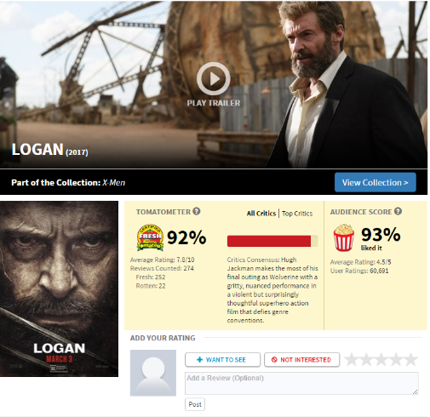
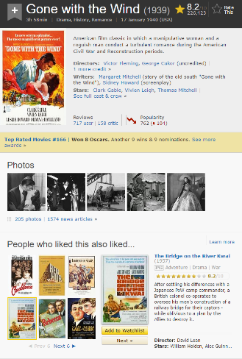

选题背景
选题设计
目前进展
问题与反思
日常生活中，我们对影视剧信息的快速批量获取、查询有一定需求。我们希望实现一个简易系统，能从影视剧网站（豆瓣、IMDB、烂番茄）抓取影视有关事物（电影、电视剧、人物）的信息（名称、评分、主演、片长、相似影片等），并对数据实现合理的存储、归类功能，并用GUI进行展示，根据用户的需求进行信息检索与获取，力求丰富同学们的课余生活。
图片源自大作业详解ppt

Slide 4
选题背景
选题设计
目前进展
问题与反思
[ 题目特点 ]
多样化
主要模块
有不同电影网站、不同品种的影视类事物、多种数据，要在格式上进行统一
爬虫类 BaseCatcher
事物类 BaseObject
数据类 BaseData
排行榜类 Ranking
各种策略类 BaseStrategy/Input/Output
[ 模式一 ]
模板方法模式
为不同类型的共性提供接口
用基类指针统一管理不同的派生类
[ 模式二 ]
策略模式
不同种类的模块存储方式有区别
尽量解耦合，以便增加新类型时更能复用已有代码

Slide 5
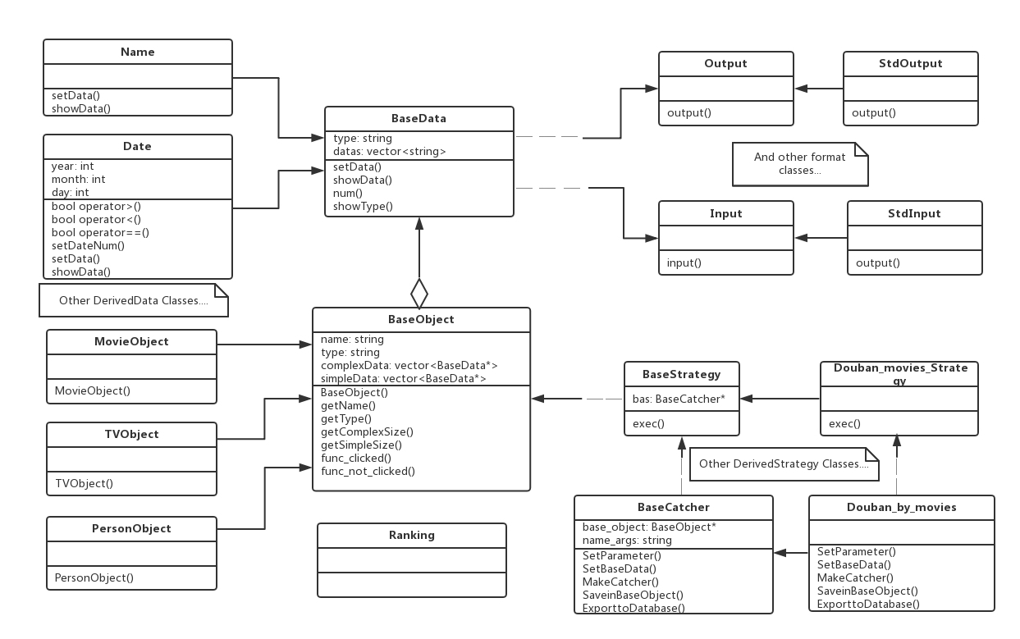
部分模块的UML图

Slide 6
选题背景
选题设计
目前进展
问题与反思
数据类设计-----基类
BaseData
string type
数据的类型，如”电影名”,”主演”等，便于在界面显示时用基类指针得到type，而不需要知道数据的具体类型
showType()
vector<string> datas
真正数据存放，全部采用字符串，由于每个类型有着多个数据(比如一个电影的主演有多个)因此采用vector，
对于派生类，可根据其类型增添其他数据类型(int,float等)
setData(string data,Input* in)
input(vector<string>,string) //class Input 基类虚函数
showData(Onput* out)
output(vector<string>) //class Output 基类虚函数
输入输出数据采用策略模式，方便之后添加更多的输入输出方式
大多数数据采用标准输入输出(派生类stdInput与stdOutput)，输入数据以/分割，输出数据以/分割

Slide 7
选题背景
选题设计
目前进展
问题与反思
数据类设计------派生类
派生类主要为重写基类虚函数 setData与showData，并根据不同的派生类选择增添数据成员与函数
例如 Date类(public Basedata)
int year,month,day
整数型的年月日
operator>(Date&)
operator<(Date&)
重载操作符，便于之后进行日期的比较，用于排行榜排序
operator==(Date&)
DouBanScore类(public Basedata)
Double points[Maxstar+1]
豆瓣五星分别评分
由于各个网站评分格式差异很大，均不采用标准输入输出，对于豆瓣采用DBSinput(public input)与DBSoutput(public output)
double getScore() 得到豆瓣评分(用于排序与比较)
double getRate(int star) 得到星级占比

Slide 8
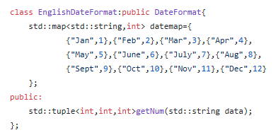


选题背景
选题设计
目前进展
问题与反思
数据类设计------格式
为了兼容不同网站的数据格式差异
格式目前有
用于日期 DateFormat
用于评分 DBSinput DBSoutput(豆瓣评分) RTSinput(烂番茄评分)等
用于输入输出 stdInput stdOutput(标准输入输出) 等
例如DateFormat及其派生类stdDateFormat和EnglishDateFormat
以兼容中英文日期不同格式

Slide 9
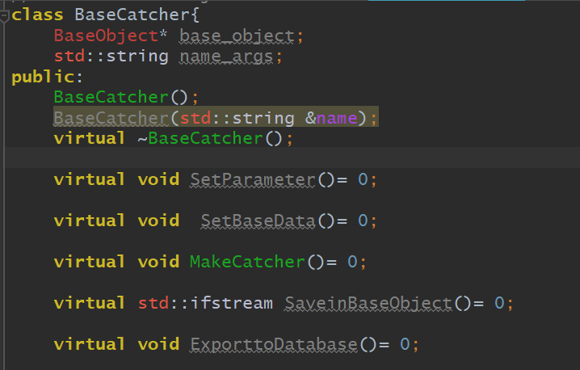
选题背景
选题设计
目前进展
问题与反思
爬虫类设计------基类
BaseCatcher：
用于生成适配不同网站的爬虫工具
用SaveinBaseObject成员函数进行爬取后的存储
体现了多态性

Slide 10
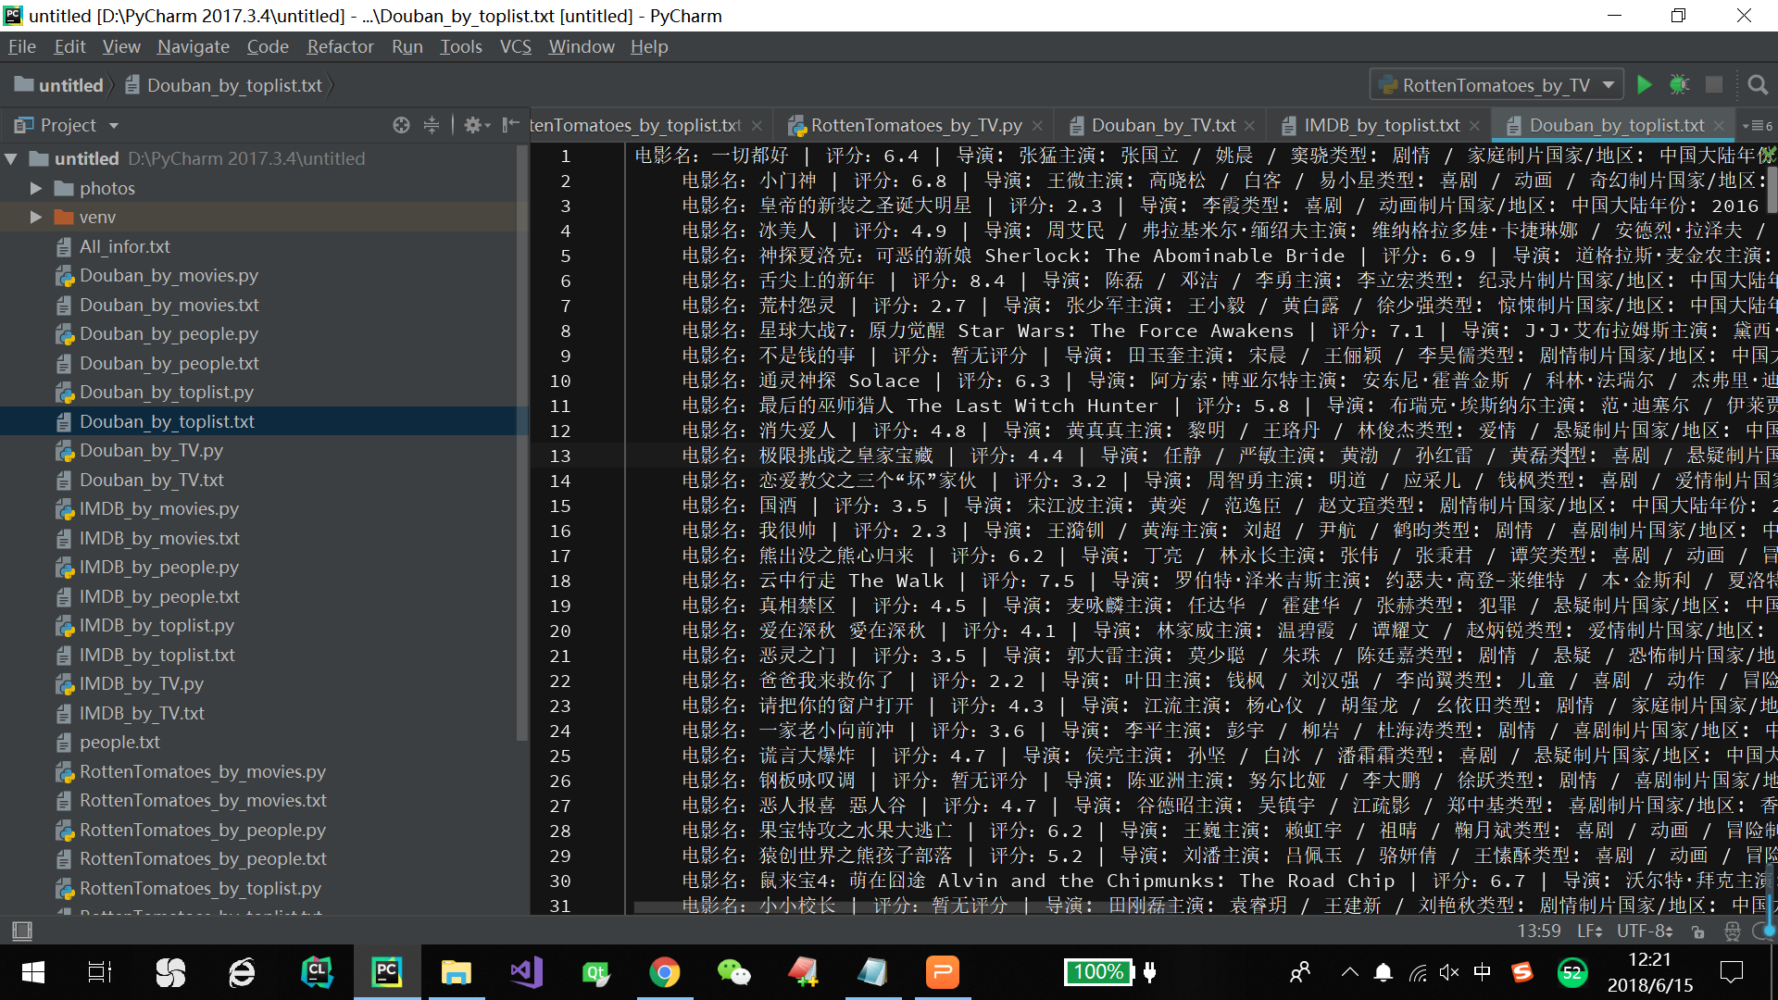
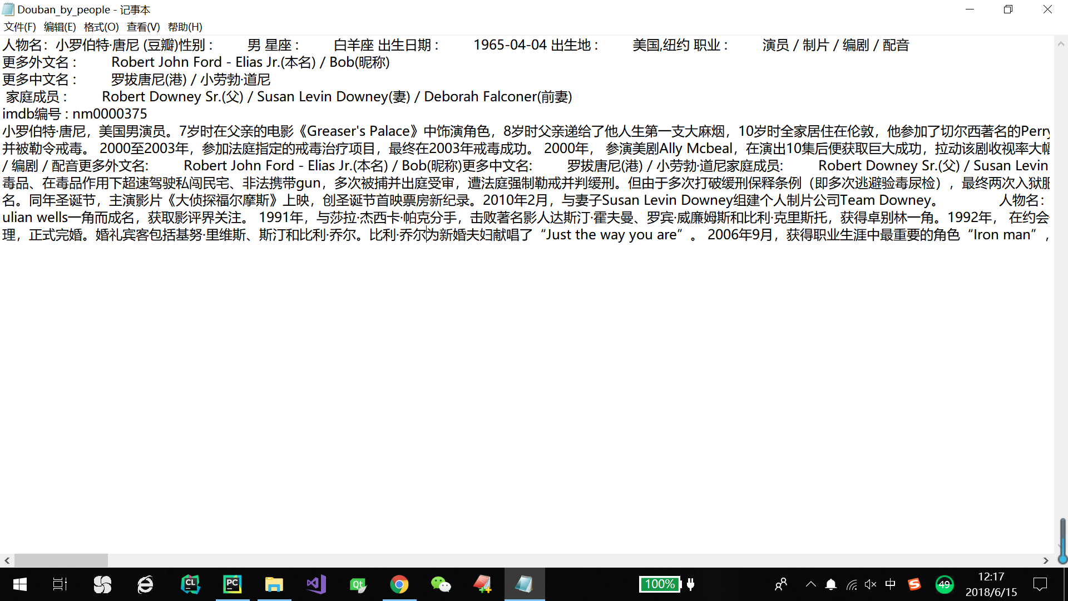
选题背景
选题设计
目前进展
问题与反思
爬虫类设计------派生类
派生出多种爬虫工具，如对豆瓣电影的爬取，对IMDB演员信息的爬取，
对RottenTomatoes电视剧信息的爬取，对某一年度榜单的爬取
针对不同的读取内容，结合策略模式，进行信息存储
支持搜索功能，即联网时在线实时爬取所需具体某一电影信息
以下是部分信息在txt中的存储情况：

Slide 11
选题背景
选题设计
目前进展
问题与反思
小组成员共同讨论，经过多次修改，设计最终方案。
张鸣昊主要负责爬虫类和策略类基础工作，谭嘉睿主要负责事物类，钟闰鑫主要负责数据类及GUI。小组成员集中协作，后期共同修改了策略类。
目前的工作情况（答辩时）：
1.基本完成了组件和的构建和一部分接口的关联工作；
2.正在解决bug问题；
3.正在进行Qt的设计工作，将实现界面跳转等功能；
目前的工作情况（考试周）：
正在解决一些剩余的bug问题。

Slide 12
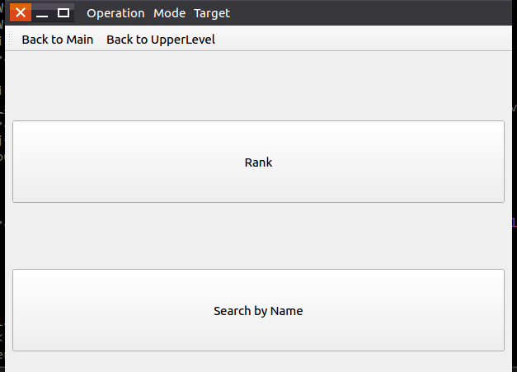
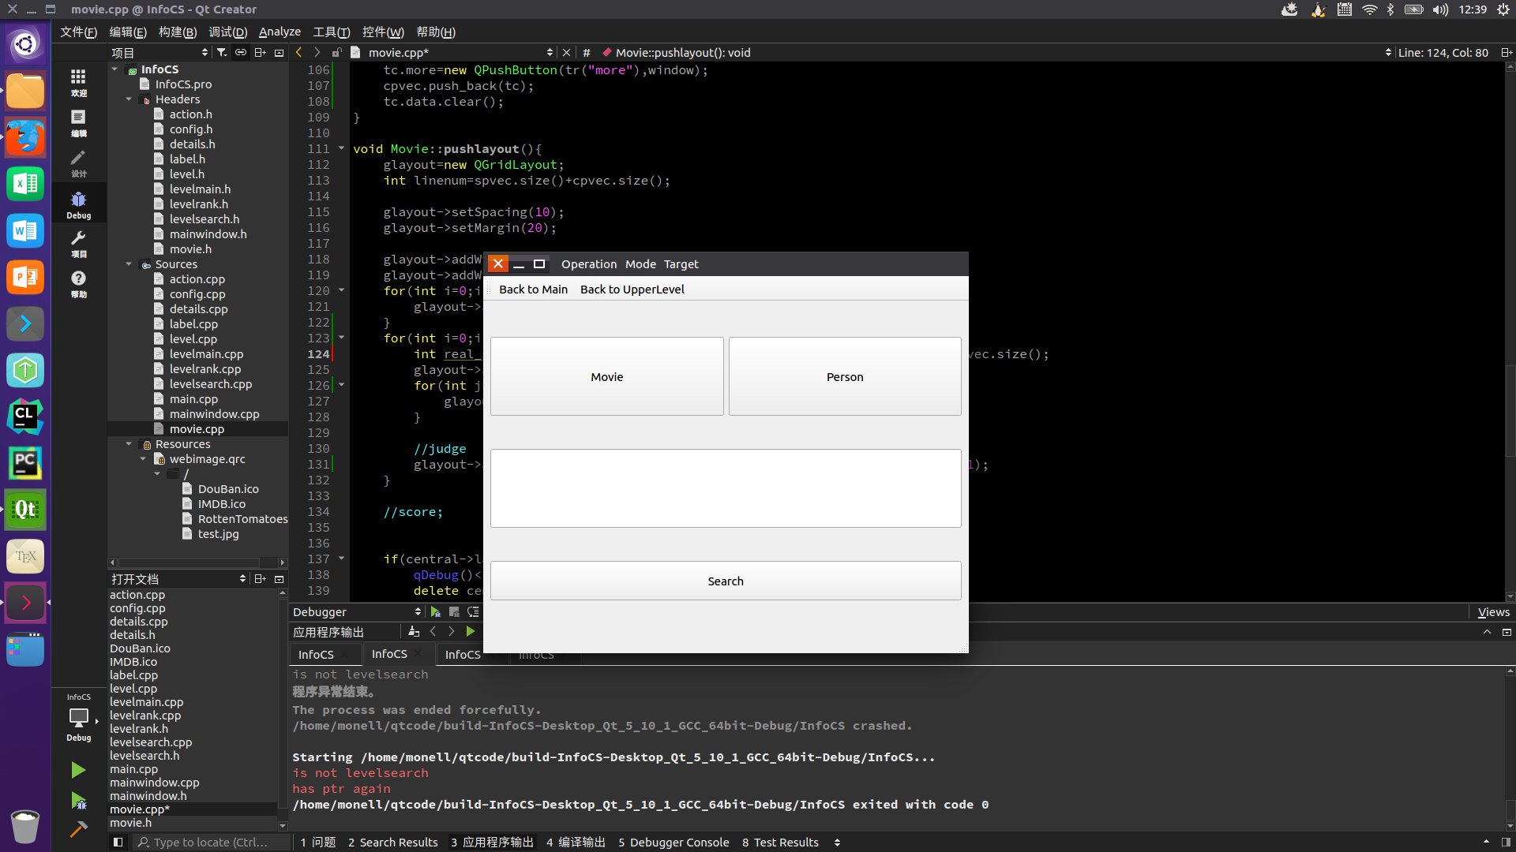
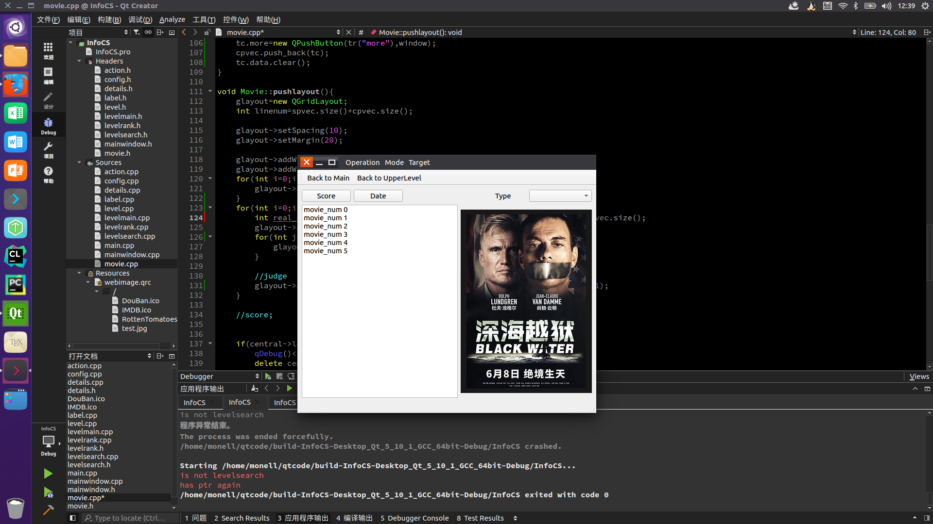
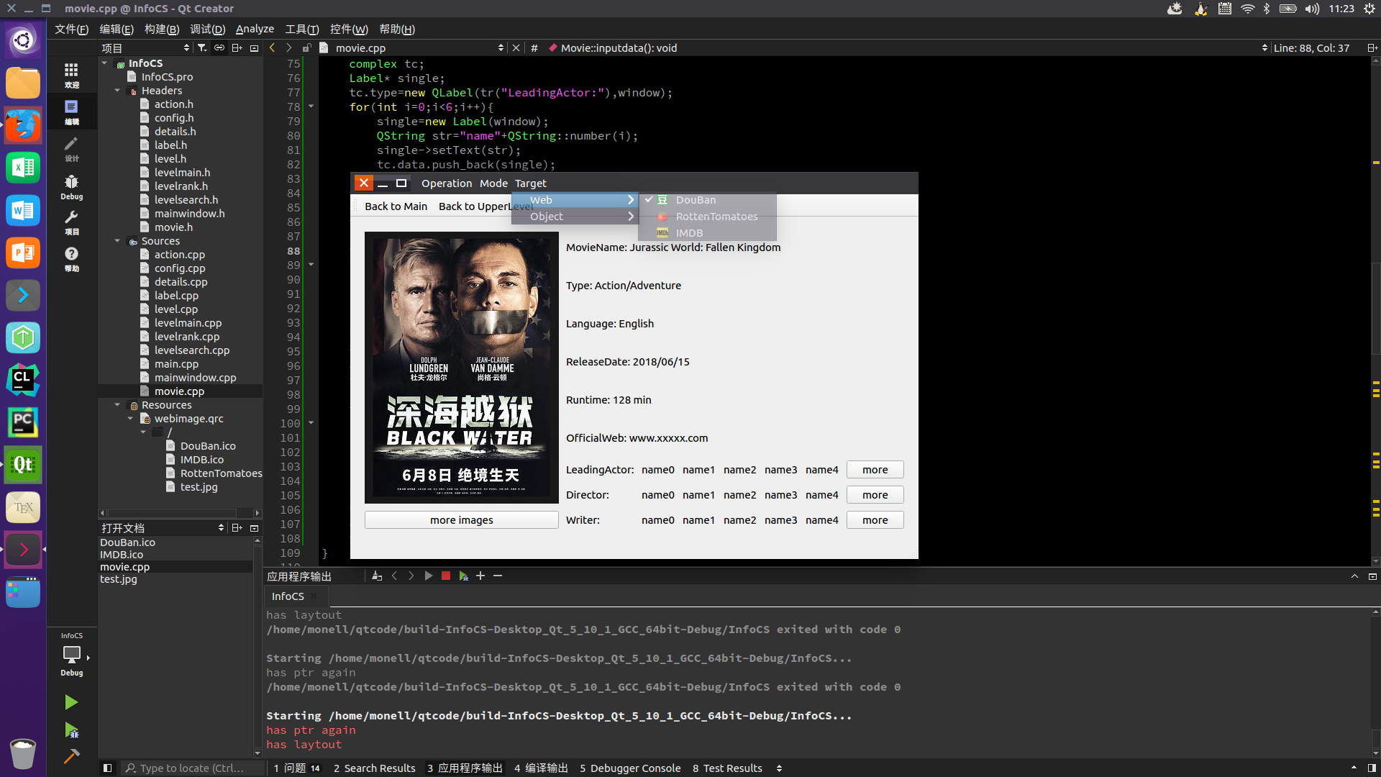
选题背景
选题设计
目前进展
问题与反思

Slide 13

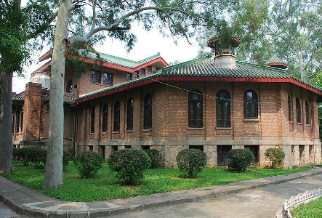
选题背景
选题设计
目前进展
问题与反思
模块之间嵌套、关联关系较为复杂，用面向对象的思想设计程序框架有一定难度；经过多次修改确定方案。
小组成员来自不同院系，缺乏交流机会；最终选择集体熬夜一起写代码。
部分网站格式非常复杂，且不同事物之间可能会出现格式不统一的情况，增加了一些困难。

Slide 14
谢谢聆听
感谢面向对象程序设计基础课程

